Slide 1
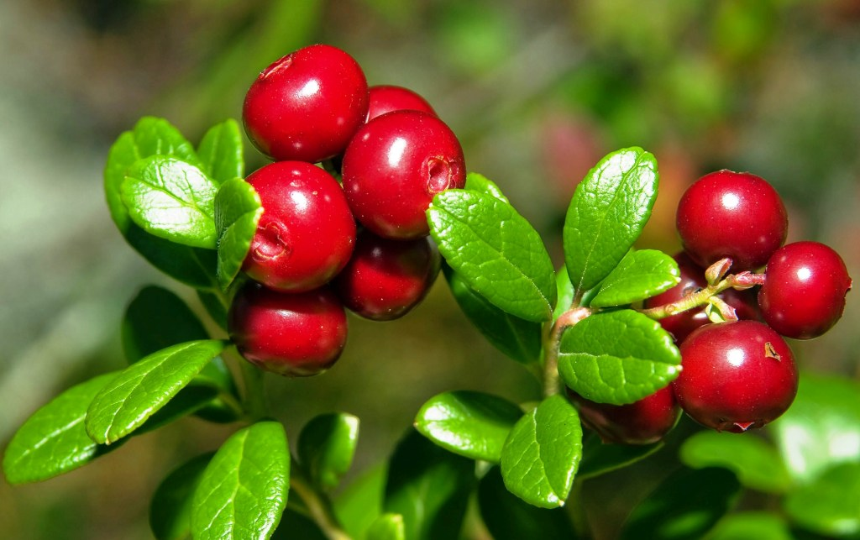
«Ознакомление дошкольников старшего и подготовительного возраста с ягодами (дикоросами) Ленинградской области» БРУСНИКА
Подготовили:
Тамбаум Оксана Владимировна, старший воспитатель ГБДОУ № 16

Slide 2
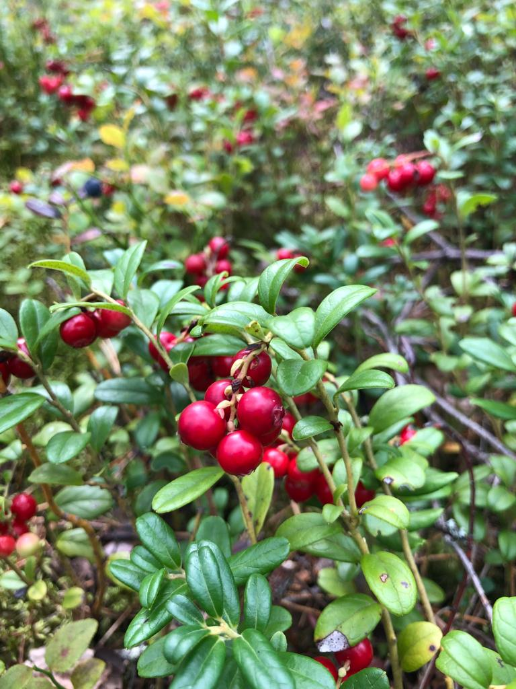
Особенности внешнего вида
Брусника – это вечнозелёный небольшой кустарник.
Цвет плодов – ярко-красный, форма – шаровидная, ягоды на вкус — сладко-кислые с горьковатым вкусом.

Slide 3
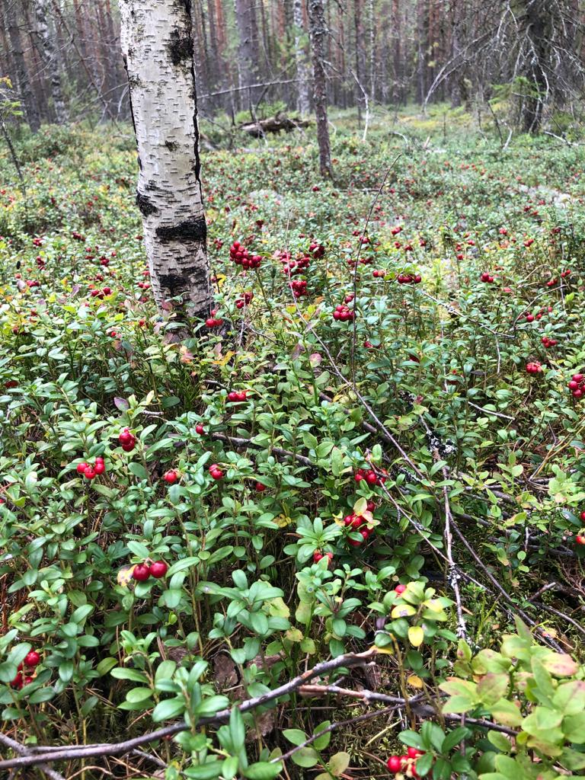
Где растет БРУСНИКА
Растет брусника в хвойных лесах, на высохших торфяниках.
Ползучее корневище кустарника связывает многочисленные надземные побеги в одно растение. Средняя продолжительность жизни куста – около 100 лет.

Slide 4
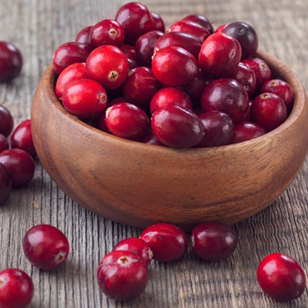
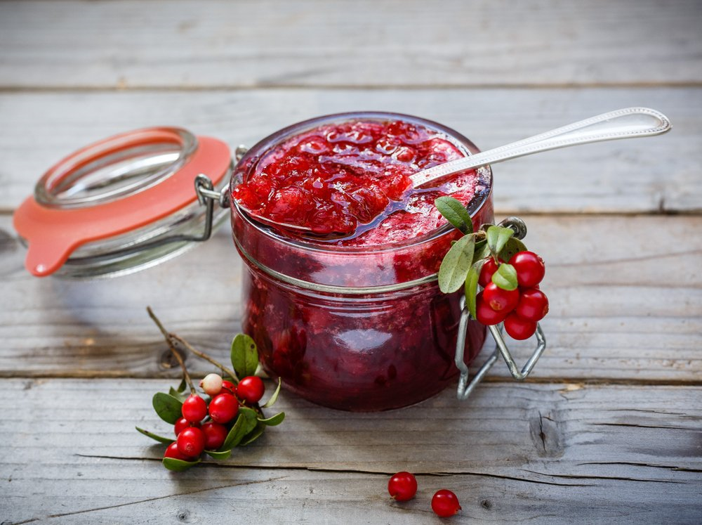
Полезные свойства брусники
Во все времена брусника широко использовалась как ценный продукт питания. Бруснику применяют для поднятия общего тонуса организма, нормализации пищеварения, пробуждение аппетита.
Насыщенно-красные ягоды содержат полезные сахара, органические кислоты, гликозиды, дубильные вещества, растворимые пектины.

Slide 5
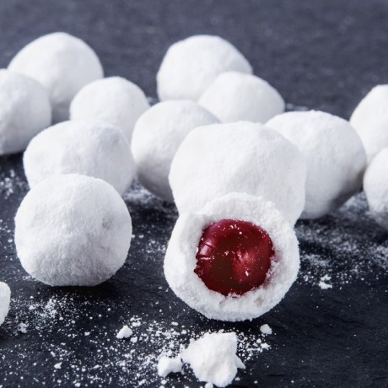
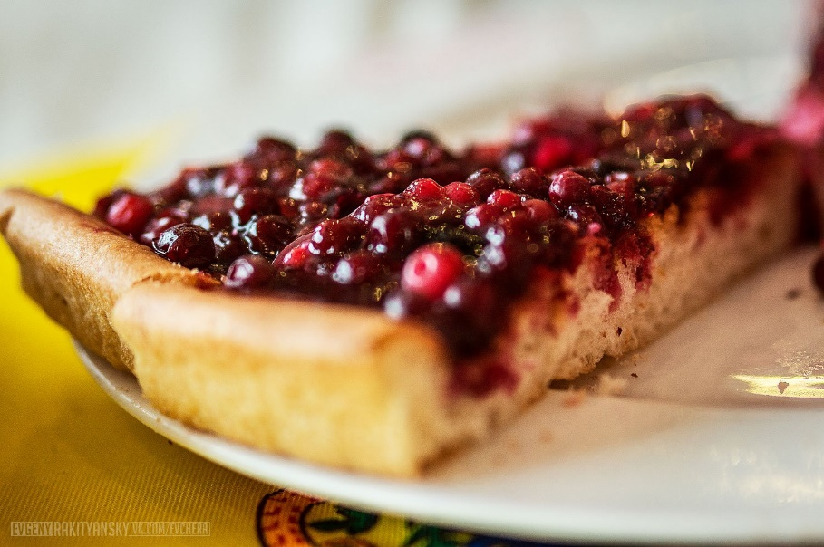
Блюда из брусники
Ягоды брусники хороши в любом виде: свежем, вареном, моченом, сушеном, засахаренном.
Из нее готовят соусы и приправы к мясным и рыбным блюдам, различные напитки: чай, соки, морсы, компоты, кисели.
Бруснику используют в качестве начинки для пирогов, варят из нее варенье, сиропы, джемы и повидло.

Slide 6
Литературный материал
БРУСНИКА
Как соблазнительно выглядывают из-под снега вечнозеленые листочки брусники. Наклонишься к ним, а оттуда взглянет на тебя притаившаяся темно-рубиновая ягода. Она совсем еще свежая и сочная, как будто не зимовала под снегом, сама так в рот и просится: «Отведай-ка, какая я сладкая да вкусная!» Отведаешь — и за новой потянешься… от листочка к листочку, от кустика к кустику, будешь бродить по лесным проталинам — бруснику-ягодку искать.
Е. Двинин

Slide 7
Литературный материал
ЗЕЛЕНЫЕ УШКИ
Из кочки на снежной опушке Торчат любопытные ушки. Не мышки и не лисички — Зеленые листья бруснички.
Укрыла я снегом кочку, Не видно теперь ни листочка. Брусничка, спи под подушкой, А то отморозишь ушко.
В. Линькова

Slide 8
Загадки про бруснику
В лес иди-ка — там ягодка… Листики — с глянцем, Ягодки — с румянцем, А сами кусточки — Не выше кочки.
Она ведь севера царица, Вкусна, красна, ну, просто класс, Зимой холодной пригодится, Баланс веществ поддержит в нас.
(брусника)

Slide 9
Видео про Бруснику

Slide 10
Детское художественное творчество РИСУЕМ БРУСНИКУ
Как нарисовать веточку с ягодами брусники
Нам понадобятся такие материалы и инструменты:
простой карандаш;
черный маркер;
ластик;
набор цветных карандашей;
лист бумаги.

Slide 11
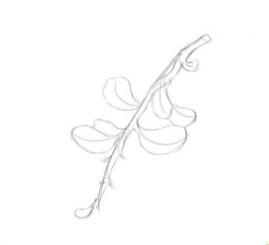
Детское художественное творчество
Шаг 1. Рисуем веточку брусники в виде диагональной линии. Добавляем мелкие боковые штрихи, чтобы от них прорисовать листики и ягодки.
Шаг 2. Детально прорисовываем центральную веточку и добавляем листики.

Slide 12
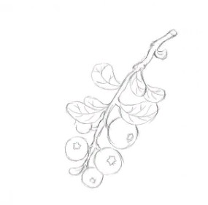
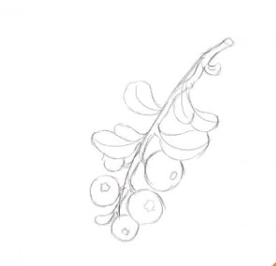
Детское художественное творчество
Шаг 3. Теперь можно нарисовать круглые ягодки брусники и их центральную часть.
Шаг 4. Убираем линии построения и дополняем рисунок деталями.

Slide 13
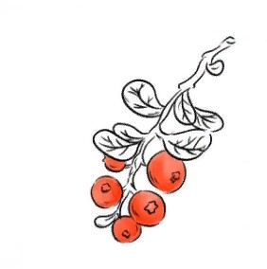
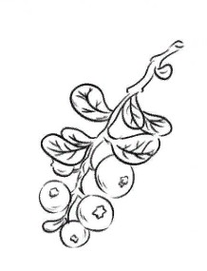
Детское художественное творчество
Шаг 5. Перед раскрашиванием цветными карандашами следует все линии рисунка проработать черным маркером.
Шаг 6. Закрашиваем все ягодки красным карандашом.

Slide 14
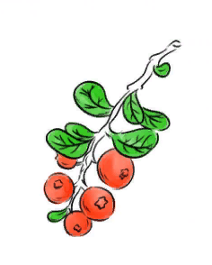
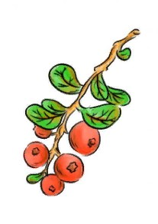
Детское художественное творчество
Шаг 7. Маленькие листики брусники с закругленными краями зарисовываем зеленым карандашом.
Шаг 8. Теперь возьмем коричневый карандаш, чтобы закрасить веточку. Также таким цветом прорабатываем тень на листиках и ягодках.

